Slide 1


2021
Netcoreconf
¿Digitalizar tu asesoria?
Better call Saul
Diego Zapico
Nothing
@dzapic0
27/02/2021

Slide 2



Slide 3
Diego Zapico Ferreiro
Diego Zapico Ferreiro
Nothing
@dzapic0
Tech Club Asturias
@tcasturias
Próximo evento 3 de Marzo
Canción:
No somos tan cobardes
de Morrigans
Título PER
Curso Admin. de fincas

Slide 4

Diego Zapico Ferreiro
Diego Zapico Ferreiro
Nothing
@dzapic0
Tech Club Asturias
@tcasturias
Próximo evento 3 de Marzo
Canción:
No somos tan cobardes
de Morrigans
Título PER
Curso Admin. de fincas

Slide 5

Better call Saul, without Saul
Sergio Parra Guerra
Solutions Cloud Architect en Encamina
@sparraguerra

Slide 6








Arquitectura

Slide 7

Arquitectura

Slide 8




Mucho más…
Azure Active Directory
Azure Key Vault
Application Insights
Azure App Configuration

Slide 9
CosmosDB
NoSQL
API Nativa, MongoDB, Cassandra, Gremlin y Table
Id - PartitionKey
Doc: https://docs.microsoft.com/es-es/azure/cosmos-db/
Alberto Díaz: https://es.slideshare.net/adiazcan/sql-saturday-madrid-2019-data-model-with-azure-cosmos-db

Slide 10
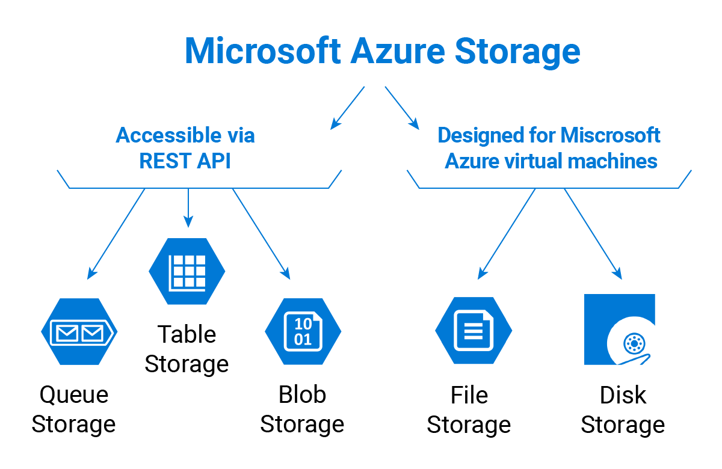
Azure Storage

Slide 11
Azure Logic Apps
Solución no-code
Serverless
Creación de flujos de trabajo
Desencadenador - Flujos - Procesos
Ejecución Azure Functions o Código en línea (JS)
“Super Logic App, No todo es Azure Functions” – Sergio Hernández - https://www.youtube.com/watch?v=Ug_-aWU4O5g

Slide 12
Event Grid
Para arquitecturas basadas en eventos
Publicador -> Subscriptor
Permite usar filtros
Entrada: Blob
Salida: Azure Function

Slide 13
Azure Functions
Serverless
Basados en eventos
Encadenables y anidables
Integración sencilla en workflows
C# (Core), JavaScript (Node), Python y Java

Slide 14
DEMO

Slide 15
Recursos
Shhh: Secrets should stay secret – Carlos Mendible - https://www.youtube.com/watch?v=YBVOdyicH2Q&list=PLbNXjE8OQW5waMf1tZC_8MMHYFlU8CePt&index=6

Slide 17

More information:
info@netcoreconf.com
@Netcoreconf
Visit on:
netcoreconf.com
Diego Zapico
@dzapic0
Thank´s

